Slide 1

Кроссворд «Грибы».
2 класс
Составила
Килимчук Елена Александровна
учитель начальных классов
МОУ «Гимназия №1»
г.Печора Республики Коми
Килимчук Е.А.

Slide 2

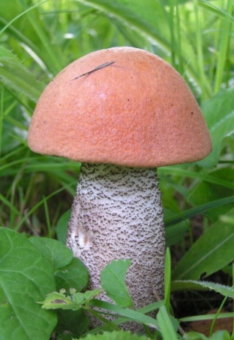
5
2
1
п
о
д
о
с
и
н
о
в
и
к
3
1.Гриб, который растёт под осиной.
4
Килимчук Е.А.

Slide 3
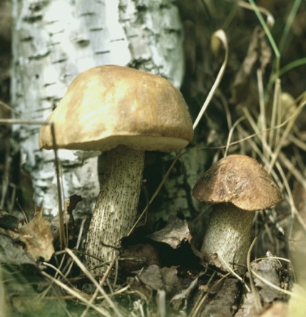
5
2
п
о
1
п
о
д
о
с
и
н
о
в
и
к
б
е
3
3
2.Он любит берёзки.
р
ё
з
о
4
4
в
и
к
Килимчук Е.А.

Slide 4

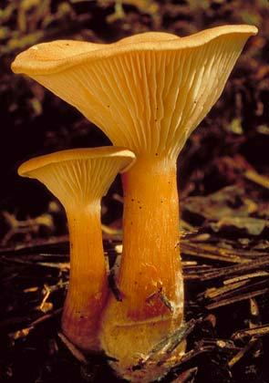
5
2
п
о
1
п
о
д
о
с
и
н
о
в
и
к
б
е
3
3
3.Рыжий гриб.
р
ы
ж
и
к
ё
з
о
4
4
в
и
к
Килимчук Е.А.

Slide 5
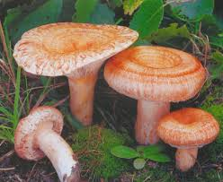
5
2
п
о
1
п
о
д
о
с
и
н
о
в
и
к
б
е
3
3
4.У этого гриба на шляпе волны.
р
ы
ж
и
к
ё
з
о
4
4
в
о
л
н
у
ш
а
и
к
Килимчук Е.А.

Slide 6
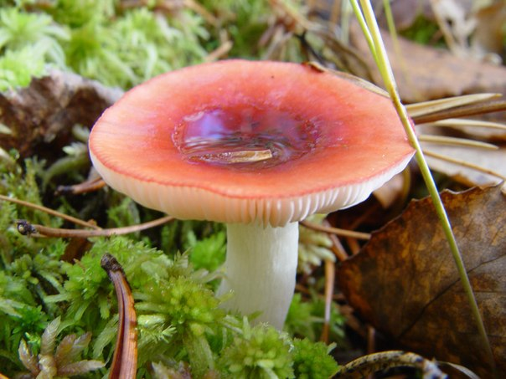
5
с
ы
р
о
2
п
е
о
ж
1
п
о
д
о
с
и
н
о
в
и
к
б
а
е
3
3
5.Это гриб можно есть сырым.
р
ы
ж
и
к
ё
з
о
4
4
в
о
л
н
у
ш
а
и
к
Килимчук Е.А.

Slide 7
Интернет ресурсы
jullymjau.narod.ru - подосиновик
www.tiptip.ru - рыжик
wikigrib.ru - подберёзовик
znaigrib.ru - волнушка
https://www.google.ru/search?q - сыроежка
Килимчук Е.А.

